Slide 1

«Современные тренды образования.
Новые образовательные технологии»
Муниципальное бюджетное учреждение дополнительного образования
«Городской центр детского технического творчества им. В.П. Чкалова» г.Казани
Гиниятова Р.М.
зам. директора по УВР
г. Казань
2024г.

Slide 2
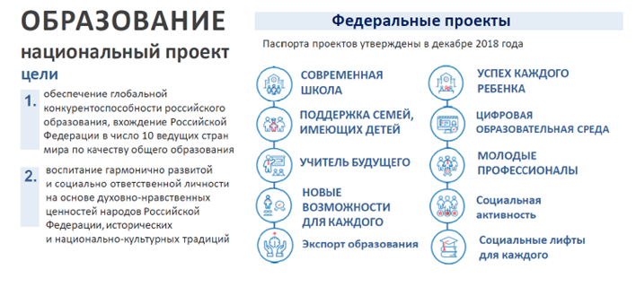
Актуальные цели развития образования в России

Slide 3
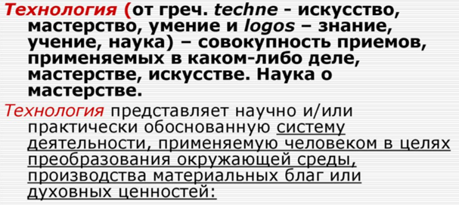
Технологии в образовании
Что такое технология в широком смысле?

Slide 4
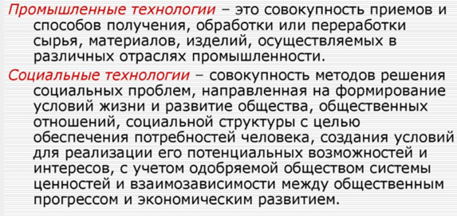
Технологии в образовании
Классификация технологий:

Slide 5
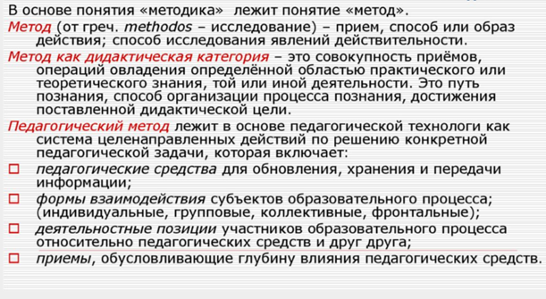
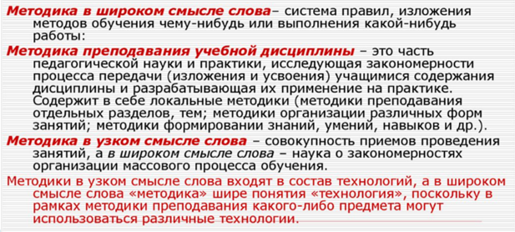
Технологии в образовании
Отличие понятия «технологии» от понятия «методика»
Технология-это достаточно жестко зафиксированная последовательность действий и операций, гарантирующих получение заданного результата. Технология предполагает определенный алгоритм решения поставленных задач, инструментальность.
Методика возникает в результате обобщения опыта или изобретения нового способа представления знаний. Технология проектируется исходя из конкретных условий и ориентируясь на заданный, а не предполагаемый результат
Технология отличается от методик своей воспроизводимостью, устойчивостью результатов, отсутствием многих «если» (если талантливые дети, если богатое учреждение..).

Slide 6
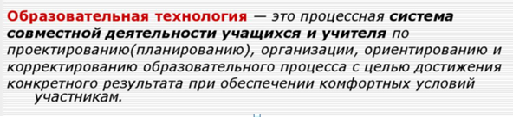
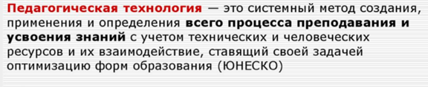
Технологии в образовании
Чем различаются понятия «образовательная технология» и «педагогическая технология»

Slide 7
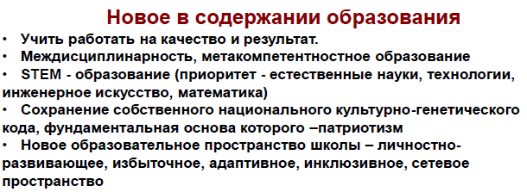
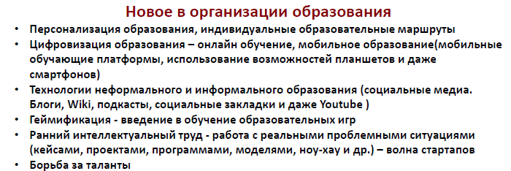
Тренды в образовании-тенденции изменений

Slide 8
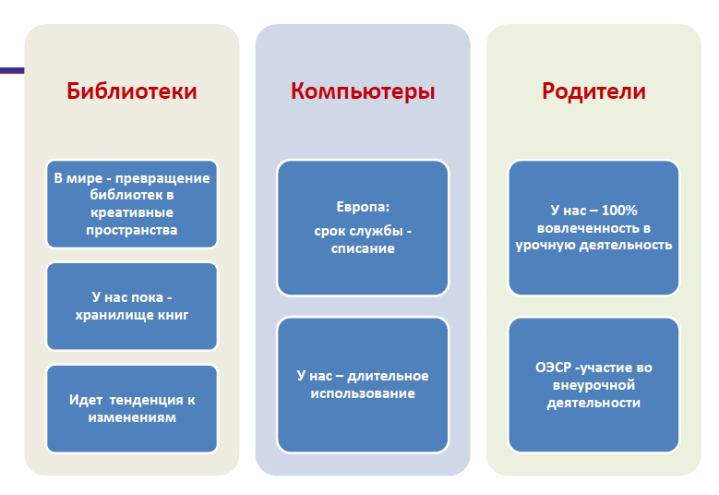
Ресурсы

Slide 9
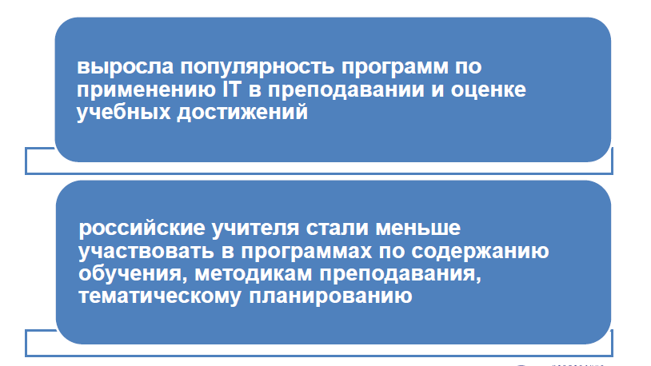
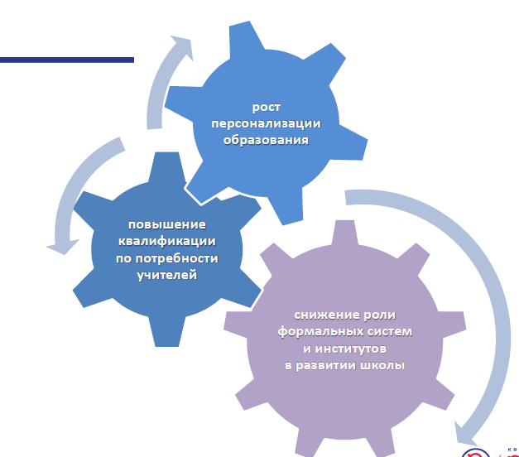
Профессиональное развитие педагогов.
Перспективы

Slide 10
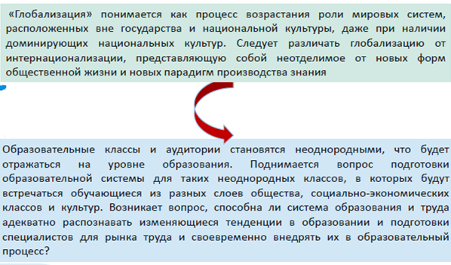

Тренды международного образовательного пространства
Глобализация

Slide 11
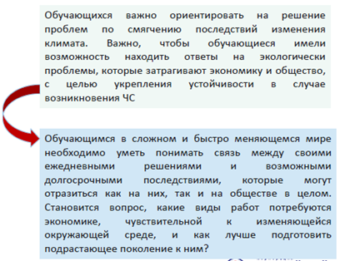

Тренды международного образовательного пространства
Безопасность окружающей среды

Slide 12
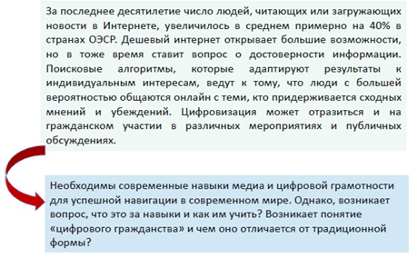

Тренды международного образовательного пространства
Цифровизация

Slide 13
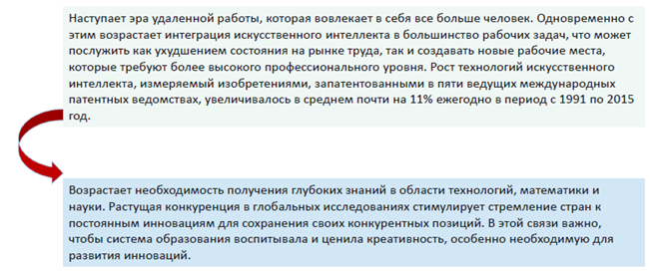

Тренды международного образовательного пространства
Новые возможности 4-й индустриальной революции

Slide 14
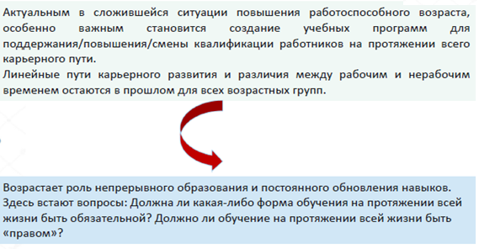

Тренды международного образовательного пространства
Обучение на протяжении всей жизни

Slide 15
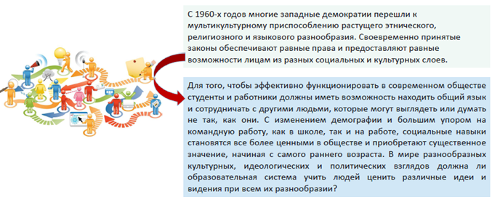
Тренды международного образовательного пространства
Совместная работа для создания новых возможностей
(кооперация и коллаборация)

Slide 16
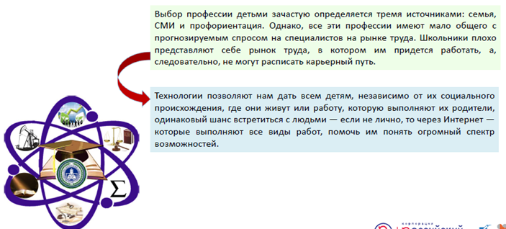
Тренды международного образовательного пространства
Связь мира школы с миром работы

Slide 17

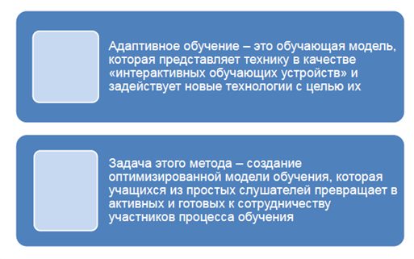
Особенности образовательных технологий
Тренд №1. Адаптивное обучение

Slide 18
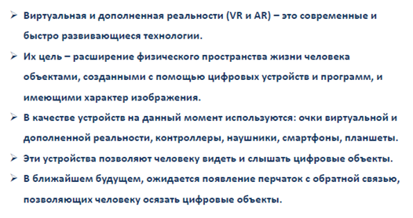

Особенности образовательных технологий
Тренд №2. Виртуальная дополненная реальность

Slide 19
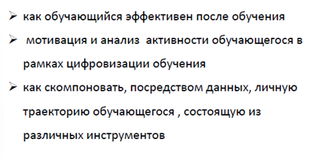

Особенности образовательных технологий
Тренд №3. Поведенческая аналитика и мотивация в рамках цифровизации

Slide 20
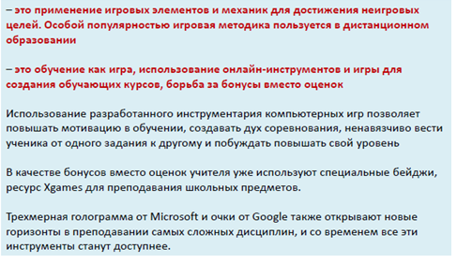

Особенности образовательных технологий
Тренд №4. Геймификация

Slide 21
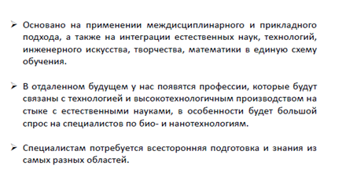
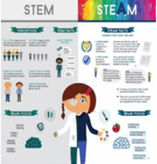
Особенности образовательных технологий
Тренд №5. STEAM-образование

Slide 22
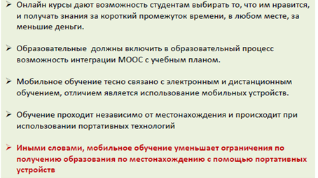

Особенности образовательных технологий
Тренд №6. МООС, мобильное и смешанное обучение

Slide 23
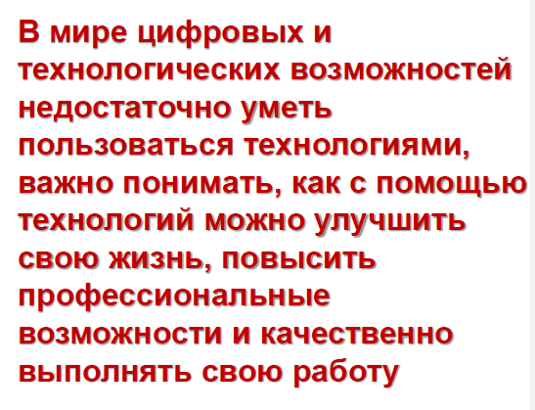
Заключение

